Slide 1
Формування валютного курсу: режими плаваючих та фіксованих курсів. Чинники впливу на курс валюти за плаваючого режиму. Вплив змін курсу національної валюти на умови зовнішньої торгівлі.

Slide 2

Формування валютного курсу: режими плаваючих та фіксованих курсів.
Валютний курс – співвідношення між грошовими одиницями двох країн, яке використовується для обміну валют при здійсненні валютних та інших економічних операцій.

Slide 3

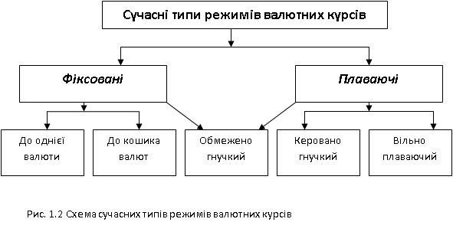
Сучасні типи режимів валютних курсів у світовій валютній системі включають фіксований та плаваючий режими.

Slide 4


Фіксований валютний курс — це офіційно встановлене Цент­ральним банком фіксоване співвідношення між національною грошовою одиницею та валютою іншої країни.
Фіксований курс встановлюється на основі таких показників, як співвідношен­ня цін у даній країні з цінами країн головних торговельних партнерів, рівень валютних резервів, стан торговельного ба­лансу тощо.

Slide 5

Фіксований валютний курс є найсприятливішим за умови внутрішніх кризових ситуацій у нестабільній економіці. Він забезпечує нижчі темпи інфляції та досить стабільні умови для зовнішньоекономічної діяльності, бо створює можливість прогнозувати розвиток ситуації в країні.
Був уведений після Дру­гої світової війни згідно з Бреттон-Вудськими угодами. Після краху в 1970-х роках Бреттон-Вудської системи більшість країн перейшла від режиму фіксованих валютних курсів до плаваю­чих валютних курсів.

Slide 6


Одним із головних питань, які стоять перед Центральним банком при встановленні фіксованого валютного курсу, є по­шук певного міжнародного стандарту, на який буде зорієнто­вана вартість національної грошової одиниці. Як правило, кур­си національних валют перебувають у жорсткій відповідності до долара США. Деякі країни прикріп свої національні валюти до євро, деякі до валют сусідніх держав (Бутан — до індійської рупії, Лесото - до ранда ПАР) або до декількох валют (кошика валют), наприклад до СПЗ (емітовані МВФ міжнародні резервні й платіжні засоби).

Slide 7


Плаваючий курс — це співвідношення між національ­ною грошовою одиницею та валютами інших країн, яке скла­дається залежно від попиту і пропозиції валют на валютному ринку країни.

Slide 8

Плаваючі курси частіше використовуються в країнах із роз­виненою ринковою економікою та високим рівнем доходу. Для успішного застосування плаваючого курсу необхідні економіч­на і політична стабільність держави, відсутність або незначні темпи інфляції, що досягається проведенням жорсткої монетар­ної та фіскальної політики.
Водночас за вільного "плавання" валютних курсів зовнішні фактори меншою мірою впливають на стан національної економіки, оскільки плаваючий валют­ний курс вирівнює попит і пропозицію на іноземну валюту .
У разі використання плаваючого валютного курсу рух іноземної валюти не впливає на грошову базу, і Центральному банку можна проводити власну грошово-кредитну політику, передбачаючи, що це не вплине значною мірою на стан платіж­ного балансу.

Slide 9


Чинники впливу на курс валюти за плаваючого режиму
Розрізняють кон'юнктурні та структурні чинники, які впливають на валютний курс.
Кон'юнктурні чинники пов'язані з коливаннями ділової активності, політичної та військово-політичної обстановки, з чутками (іноді ажіотажними), здогадками та прогнозами.

Slide 10

До структурних чинників можна віднести:
• показники економічного росту (валовий національний продукт, обсяги промислового виробництва й ін.);
• стан платіжного балансу, ступінь залежності від зовнішніх джерел сировини;
• ріст грошової маси на внутрішньому ринку;
• рівень інфляції й інфляційні чекання;
• платоспроможність країни і довіра до національної валюти на світовому ринку.

Slide 11


Вплив змін курсу національної валюти на умови зовнішньої торгівлі
Коливання валютного курсу впливають на співвідношення експортних та імпортних цін, конкурентоспроможність фірм, прибуток підприємств. Різкі коливання валютного курсу посилюють нестабільність міжнародних економічних, зокрема валютно-кредитних та фінансових, відносин, викликають негативні соціально-економічні наслідки, втрати одних та виграші інших країн.

Slide 12

При зниженні курсу національної валюти, якщо не протидіють інші чинники, експортери або отримують експортну премію при обміні вирученої іноземної валюти, яка подорожчала, на національну валюту, яка подешевшала, або мають можливість продавати товари за цінами, нижчими від середньосвітових. Але одночасно зниження курсу національної валюти впливає на подорожчання імпорту, що стимулює зростання цін у країні, скорочення ввезення товарів та споживання або розвиток національного виробництва товарів замість імпортних.

Slide 13
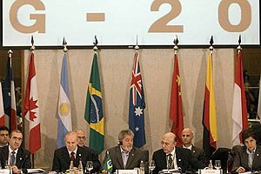
Зниження валютного курсу скорочує реальну заборгованість у національній валюті та збільшує тягар зовнішніх боргів, виражених в іноземній валюті. Невигідним стає вивезення прибутків, процентів, дивідендів, які одержують іноземні інвестори у валюті країн перебування. Ці прибутки реінвестуються або використовуються для закупівлі товарів за внутрішніми цінами і наступного їх експорту.

Slide 14
Thank You!

